Slide 1
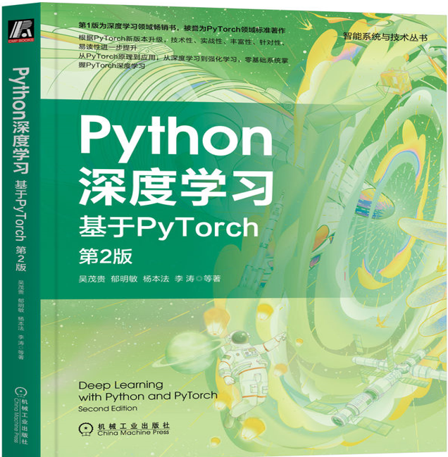
《Python深度学习基于PyTorch（第2版）》
本书QQ交流群: 493272175
（1）下载本书代码及数据，
（2）查看本书电子文档
（3）Python基础
（4）大数据技术（Hadoop、Spark等）
（5）机器学习的数学基础
（6）动手学习机器学习
（7）下载其它出版书的代码
请登录下载本书代码及数据：
www.feiguyunai.com
https://github.com/Wumg3000/feiguyunai
/feiguyunai
作者:吴茂贵 郁明敏 杨本发 李涛 张粤磊等

Slide 2
前 言
本PPT目的
梳理本书内容
提炼各章节核心内容
使用很多动画，可作为书的重要补充
拓展一些内容：
如GPT、GPT3、ChatGPT等
VAE、GAN、Diffusion Model、
Stable Diffusion等

Slide 3
内容结构

Slide 4
第1章 NumPy基础
概述
NumPy与列表的异同
列表中元素可以不同类型，但NumPy必须是同类型
列表不支持数组或矩阵运算，但NumPy支持，而且还很多用C写成的通用函数的支持
列表中存放的各个数据的地址或指针，比较耗费内存；而一个NumPy数组对应一块地址
列表和NumPy都有类似的索引及操作方法
NumPy的两种基本对象
多维数组(ndarray)
通用函数(ufunc)，如加减乘除，三角函数等，通用函数采用向量化运行，可避免使用for循环，效率比较高。

Slide 5
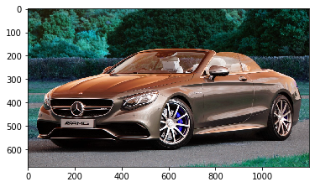
第1章 NumPy基础
把图像数字化
# 读取一张照片,把图像转换为2维的numpy数组
img = cv2.imread('../data/car.jpg’)
# 显示img的数据类型及大小
print("数据类型:{},形状：{}".format(type(img),img.shape))
数据类型:<class 'numpy.ndarray'>,形状：(675, 1200, 3)

Slide 6
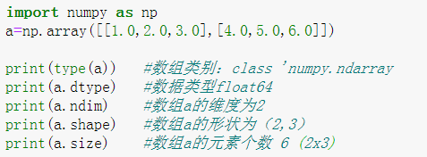
第1章 NumPy基础
基本属性

Slide 7
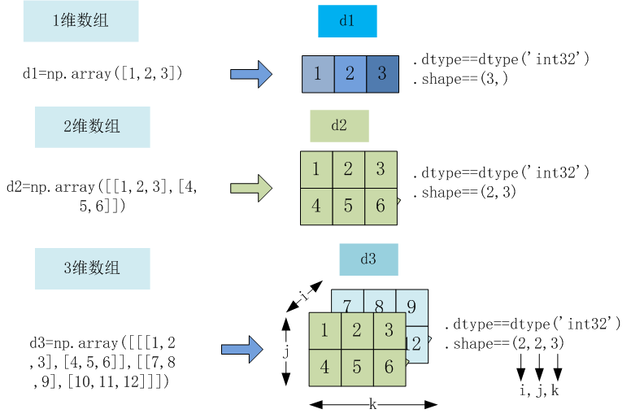
第1章 NumPy基础
可视化基本属性

Slide 8
第1章 NumPy基础
常用函数
np.arange(0,7,1,dtype=np.int16) # 0为起点，间隔为1时可缺省(引起歧义下不可缺省)
np.ones((2,3),dtype=np.int16) # 2行，3列，全1，指定数据类型
np.zeros((2,3)) # 2行，3列，全0
np.empty((2,3)) #值取决于内存
np.arange(0,10,2) # 起点为0，不超过10，步长为2
np.linspace(-1,2,5) # 起点为-1，终点为2，取5个点
np.random.randint(0,10,(2,3)) # 大于等于0，小于10，2行3列的随机整数

Slide 9
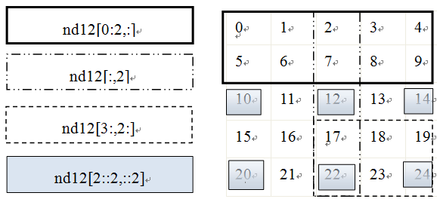
第1章 NumPy基础
索引、切片等操作
索引结构：[行索引,列索引]，行(或列)索引=[起始位置][:结束位置][:步长]

Slide 10
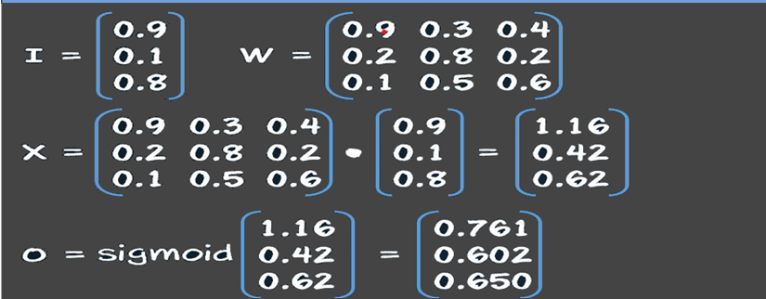
第1章 NumPy基础
基本操作
逐元操作(元素级运算)，常见算法有：
+ ,-,*,/,**
np.exp,np.sin等
点积运算
np.dot

Slide 11
第1章 NumPy基础
改变形状操作
a = np.floor(10*np.random.random((2,3)))
a.shape #数组形状为(2,3)
a.ravel() 把数组展平为一维数组array([9., 4., 1., 0., 0., 5.])
a.T #转置，不修改a本身
a.reshape(3,2) #把数组a的形状改为(3,2)，不修改a本身
a.reshape(3,-1) #-1表示将自动计算其它size，，不修改a本身
a.resize(3,2) #将修改数组a本身，没有返回值，形状该为(3,2)
np.resize(a,(3,2)) #有返回值，不修改a本身

Slide 12
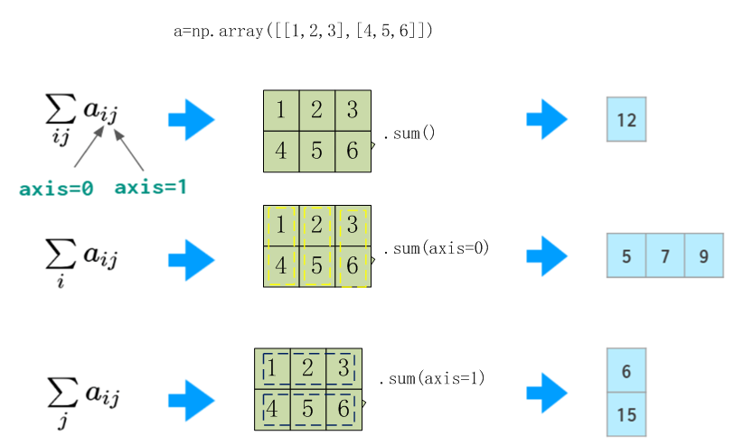
第1章 NumPy基础
通用函数

Slide 13
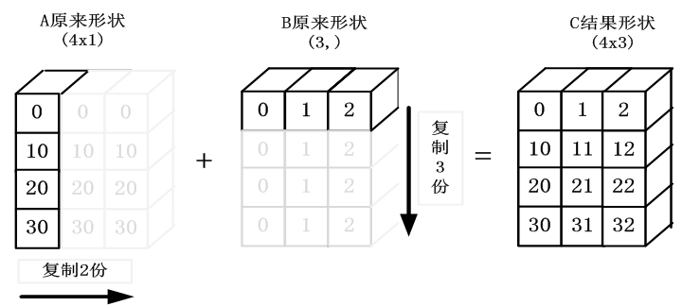
第1章 NumPy基础
广播机制

Slide 14
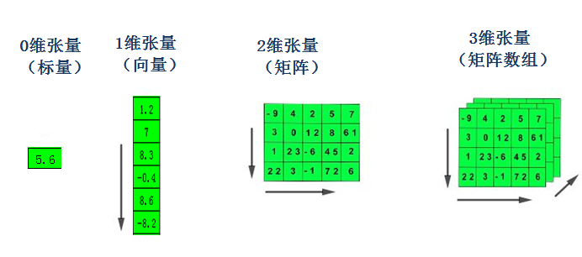
第2章 PyTorch基础
张量示意图

Slide 15
第2章 PyTorch基础
创建张量的几种方法
用现有数据创建张量，使用 torch.tensor()
如torch.tensor([[1., -1.], [1., -1.]])
要创建具有特定大小的张量，请使用torch.*
如torch.randn() #满足标准正态分布的一组随机数据
创建与另一个张量具有相同大小的张量，请使用torch.*_like
如torch.rand_like()
创建与其他张量具有相似类型但大小不同的张量，请使用tensor.new_*创建操作。

Slide 16
第2章 PyTorch基础
查看张量的属性
查看Tensor类型
tensor1 = torch.randn(2,3) #形状为(2,3)一组从标准正太分布中随机抽取的数据
tensor1.dtype # torch.float32
查看Tensor维度和形状
tensor1.shape #查看形状或尺寸
tensor1.ndim #查看维度
查看Tensor是否存储在GPU上
tensor1.is_cuda
查看Tensor的梯度
tensor1.grad

Slide 17
第2章 PyTorch基础
Tensor在CPU和GPU之间转换，以及numpy之间的转换
CPU tensor转GPU tensor
cpu_tensor.cuda()
GPU tensor 转CPU tensor
gpu_tensor.cpu()
numpy转为CPU tensor
torch.from_numpy(numpy_test )
CPU tensor转为numpy数据
cpu_tensor.numpy()
注意：
GPU tensor不能直接转为numpy数组，必须先转到CPU tensor。
如果tensor是标量的话，可以直接使用 item() 函数（只能是标量）将值取出来：loss_output.item()

Slide 18
第2章 PyTorch基础
Tensor与NumPy的异同
对比项 | NumPy | Tensor
相同点 | 可以定义多维数组，进行切片、改变维度、数学运算等 | 可以定义多维数组，进行切片、改变维度、数学运算等
不同点 | 1、产生的数组类型为numpy.ndarray； 2、会将ndarray放入CPU中进行运算； 3、导入方式为import numpy as np，后续通过np.array([1,2])建立数组； 4、numpy中没有x.type()的用法，只能使用type(x)。 | 1、产生的数组类型为torch.Tensor； 2、会将tensor放入GPU中进行加速运算（如果有GPU）； 3、导入方式为import torch，后续通过torch.tensor([1,2])或torch.Tensor([1,2])建立数组； 4、Tensor中查看数组类型既可以使用type(x)，也可以使用x.type()。但是更加推荐采用x.type()（这种方式能看到更具体信息） 5、tensor含义device（是否使用GPU）, requires_grad(是否需要求导)等设置参数。

Slide 19
第2章 PyTorch基础
Tensor与NumPy的函数对比
操作类别 | Numpy | PyTorch
数据类型 | np.ndarray | torch.Tensor
 | np.float32 | torch.float32; torch.float
 | np.float64 | torch.float64; torch.double
 | np.int64 | torch.int64; torch.long
从已有数据构建 | np.array([3.2, 4.3], dtype=np.float16) | torch.tensor([3.2, 4.3], dtype=torch.float16)
 | x.copy() | x.clone()
 | np.concatenate | torch.cat
线性代数 | np.dot | torch.mm
属性 | x.ndim | x.dim()
 | x.size | x.nelement()
形状操作 | x.reshape | x.reshape(相当于tensor.contiguous().view()); x.view
 | x.flatten | x.view(-1)；nn.Flatten()
类型转换 | np.floor(x) | torch.floor(x); x.floor()
比较 | np.less | x.lt
 | np.less_equal/np.greater | x.le/x.gt
 | np.greater_equal/np.equal/np.not_equal | x.ge/x.eq/x.ne
随机种子 | np.random.seed | torch.manual_seed

Slide 20
第2章 PyTorch基础
Python、PyTorch 1.x与TensorFlow2.x的比较
类别 | Python | PyTorch 1+ | TensorFlow 2+
类型 | nn.nd | Tensor | Tensor
自动求导 | 无 | 支持,示例 x=torch.tensor([2.0,3.6],requires_grad=True) | 支持，①对变量求导示例 v=tf.Variable([3.2, 4.3], dtype=tf.float16)，#TensorFlow一般使用梯度磁带tf.GradientTape来记录正向运算过程，然后反播磁带自动得到梯度值。 ②对常量也可求导，需要增加watch。 ③对tf.Variable可以通过参数trainable控制是否可学习，缺省是True。
是否支持GPU | 不支持 | 支持 | 支持
常量示例 | 5.6 | torch.tensor([5.6]) | a=tf.constant([3.2, 4.3], dtype=tf.float16)
变量示例 | x=10.5 | torch.tensor([5.6]) | v=tf.Variable([3.2, 4.3], dtype=tf.float16)

Slide 21
第2章 PyTorch基础
PyTorch 1.x的自动微分机制
具体实例可参考书中2.5小节内容

Slide 22
第2章 PyTorch基础
PyTorch 1.x的Tensor不参与求导的几种方式
张量操作 | 新建/共享内存 | 留在计算图中 | 使用场景
tensor.clone() | 新建 | 是(即tensor与tensor.clone()的requires_grad一致） | 常用在神经网络中某个单元需要重复使用，但不参与求导的场景下
tensor.detach() | 共享 | 否 | 常用在神经网络中仅要利用张量数值，而不需要追踪导数的场景下
tensor.clone().detach() | 新建 | 否 | 只做简单的数据复制，既不数据共享，也不对梯度共享，从此两个张量无关联。

Slide 23
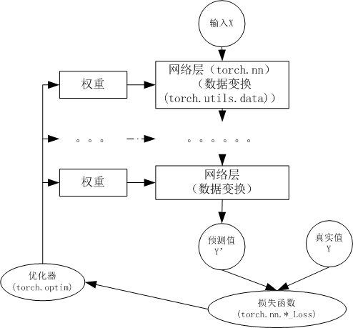
第3章 PyTorch神经网络工具箱
神经网络关键组件及相互关系

Slide 24
第3章 PyTorch神经网络工具箱
PyTorch构建网络工具

Slide 25
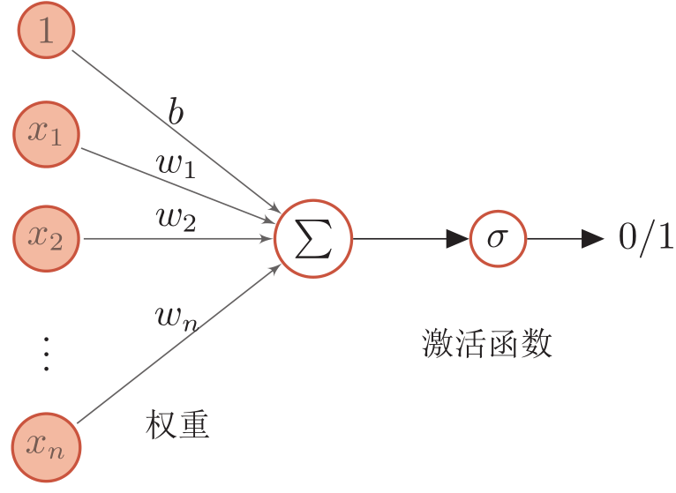
第3章 PyTorch神经网络工具箱
神经元

Slide 26
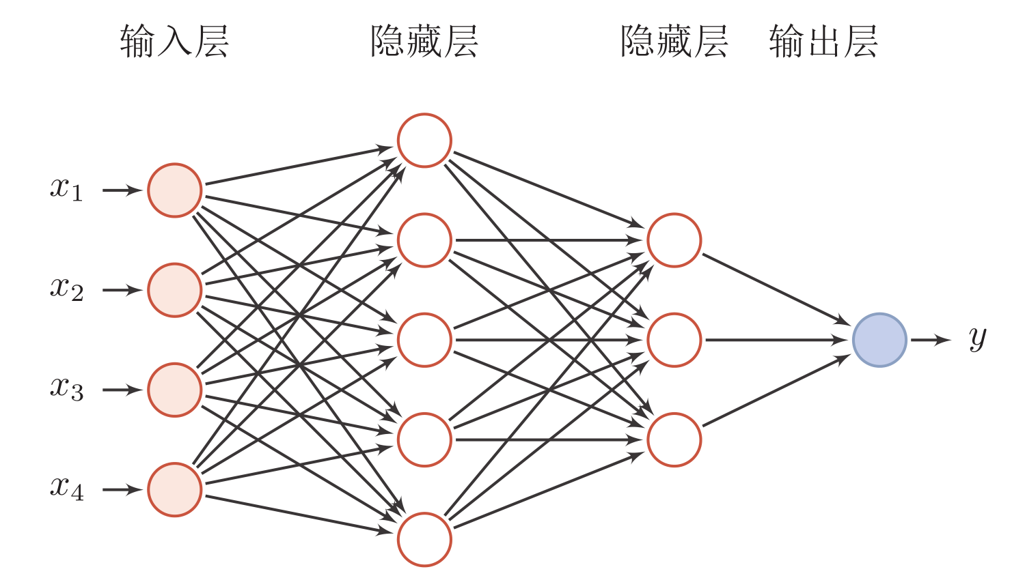
第3章 PyTorch神经网络工具箱
前馈神经网络
各神经元分别属于不同的层。整个网络中无反馈，信号从输入层向输出层单向传播，如下图所示

Slide 27
第3章 PyTorch神经网络工具箱
理论上两层前馈神经网络可以模拟任何函数
对于具有线性输出层和至少一个使用“挤压”性质的激活函数的隐藏层组成的前馈神经网络，只要其隐藏层神经元的数量足够，它可以以任意精度来近似任何从一个定义在实数空间中的有界闭集函数。

Slide 28
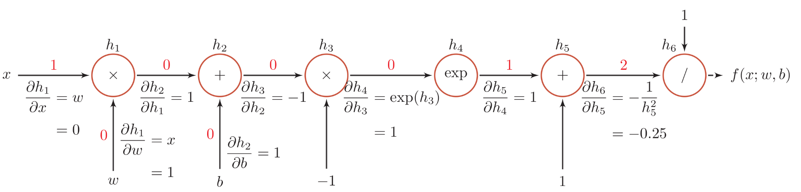
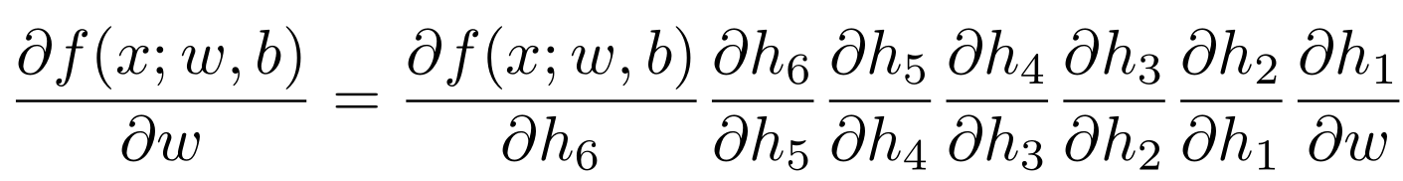
第3章 PyTorch神经网络工具箱
神经网络正向传播，输出函数f(x;w,b) = σ(wx + b)
神经网络反向传播（PyTorch、TensorFlow等平台已实现自动微分）

Slide 29
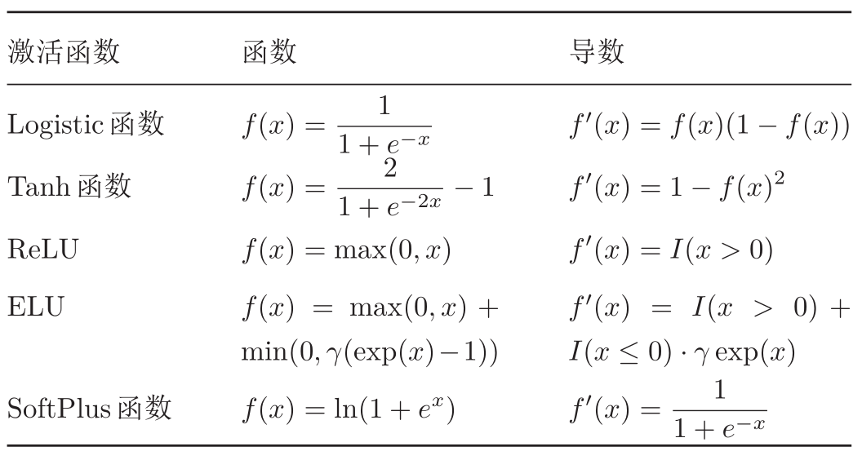
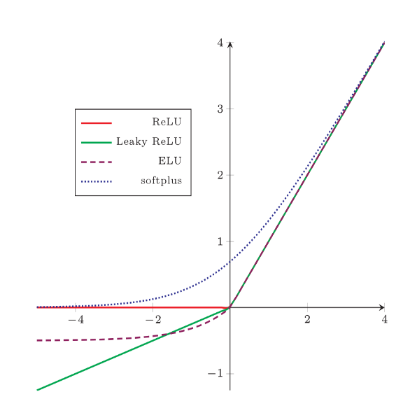
第3章 PyTorch神经网络工具箱
常用激活函数

Slide 30
第3章 PyTorch神经网络工具箱
PyTorch构建模型大致有以下3种方式
1) 继承nn.Module基类构建模型。
2) 使用nn.Sequential按层顺序构建模型。
3) 继承nn.Module基类构建模型。
模型实例

Slide 31
第3章 PyTorch神经网络工具箱
自定义网络模块
自定义一些典型的网络模块，如残差网络（ResNet18）中的残差块

Slide 32
第3章 PyTorch神经网络工具箱
训练模型的一般步骤
加载预处理数据集
定义损失函数
定义优化方法
循环训练模型
设置为训练模式
梯度清零
求损失值
自动求导，实现梯度的反向传播
更新参数
循环测试或验证模型

Slide 33
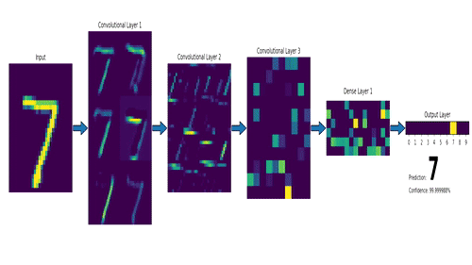
第3章 PyTorch神经网络工具箱
模型训练过程

Slide 34
第4章 PyTorch数据处理工具箱

Slide 35
第5章 机器学习基础
机器学习基本任务

Slide 36
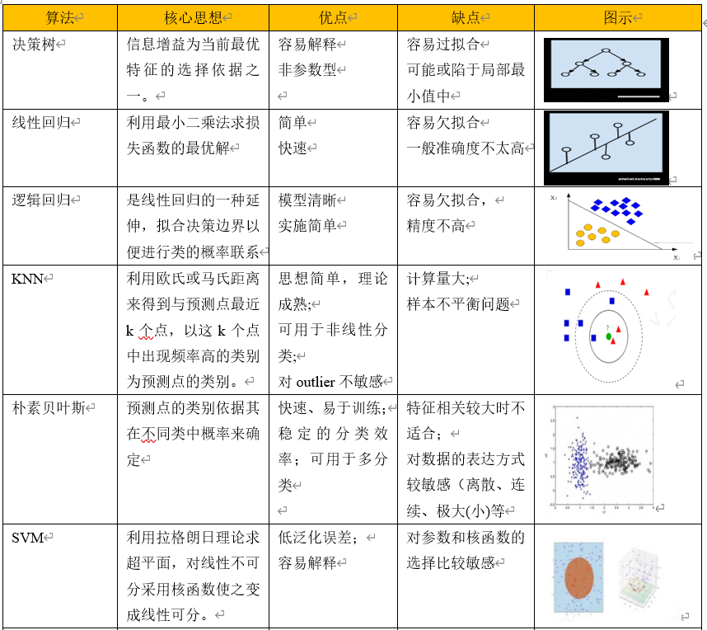
第5章 机器学习基础
机器学习常见算法及特点

Slide 37
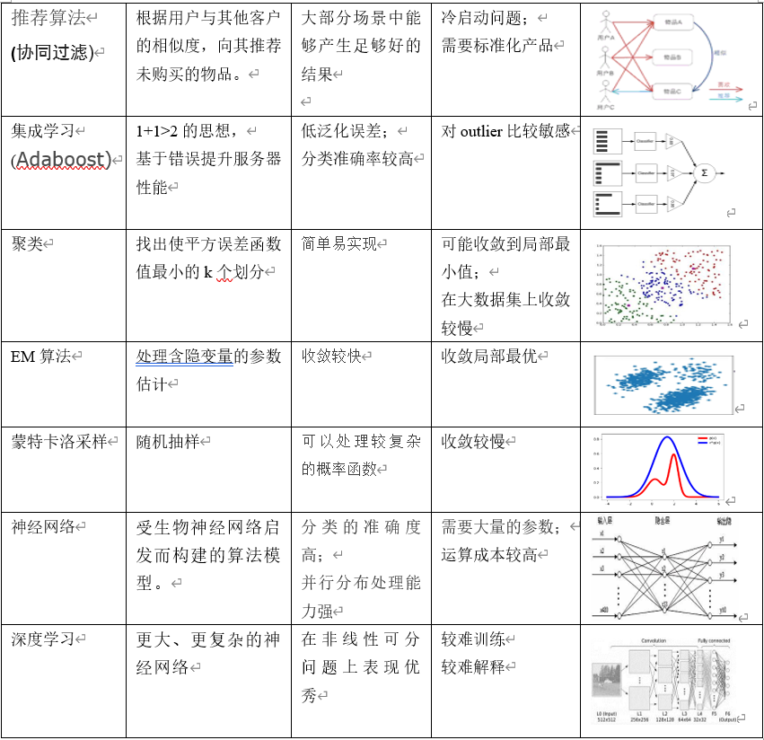
第5章 机器学习基础
机器学习常见算法及特点

Slide 38
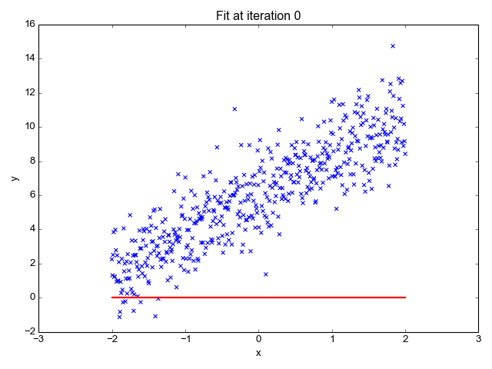
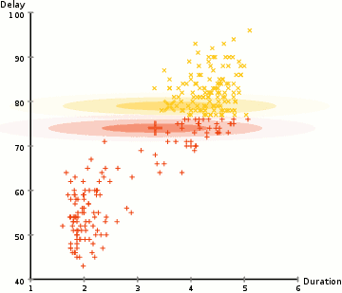
第5章 机器学习基础
线性回归及混合高斯模式实现聚类的过程

Slide 39
第5章 机器学习基础
机器学习一般流程

Slide 40
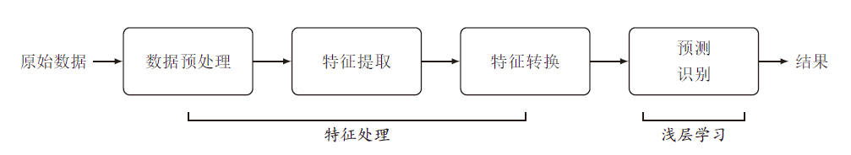
第5章 机器学习基础
特征工程主要任务
预处理：如清理脏数据、补充缺失数据、数据类型转换、数据增强等等。
特征提取：从原始数据中提取一些有效的特征。比如在图像分类中，提取边缘、尺度不变特征变换特征等。
特征转换：对特征进行一定的加工，如特征合并、生成新特征、降维和升维等.
特征工程一般流程

Slide 41
第5章 机器学习基础
问题类型与损失函数
问题类型 | 最后一层激活函数 | 损失函数
二分类，单标签 | 添加sigmoid层 | nn.BCELoss
 | 不添加sigmoid层 | nn.BCEWithLogitsLoss
二分类，多标签 | 无 | nn.SoftMarginLoss（target为1或-1）
多分类，单标签 | 不添加softmax层 | nn.CrossEntropyLoss（target的类型为torch.LongTensor 的one-hot）
 | 添加softmax层 | nn.NLLLoss
多分类，多标签 | 无 | nn.MultiLabelSoftMarginLoss（target为0或1）
回归 | 无 | nn.MSELoss
识别 | 无 | nn.TripleMarginLoss
 |  | nn.CosineEmbeddingLoss（margin 在 [−1,1]之间)

Slide 42
第5章 机器学习基础
正则化的主要功能
正则化是保证算法泛化能力的有效工具
正则化可以避免算法过拟合，过拟合通常发生在算法学习的输入数据无法反应真实的分布且存在一些噪声的情况。
常用正则化方法
L1、L2正则化
数据增强
Dropout
提前终止
集成方法

Slide 43
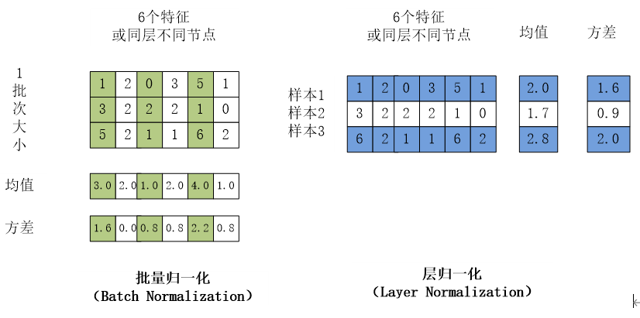
第5章 机器学习基础
批量正则化与层正则化（或层归一化）

Slide 44
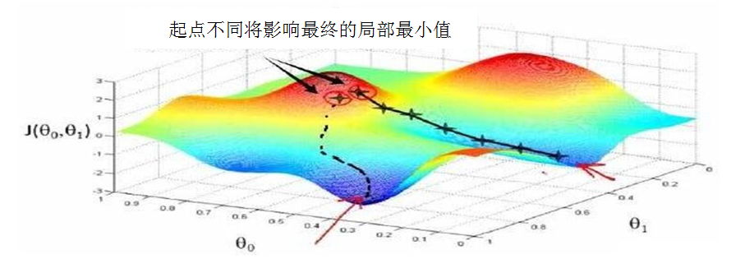
第5章 机器学习基础
权重初始化
在机器学习中，如何初始化权重非常重要，如果初始化不当，将直接导致无法收敛。

Slide 45
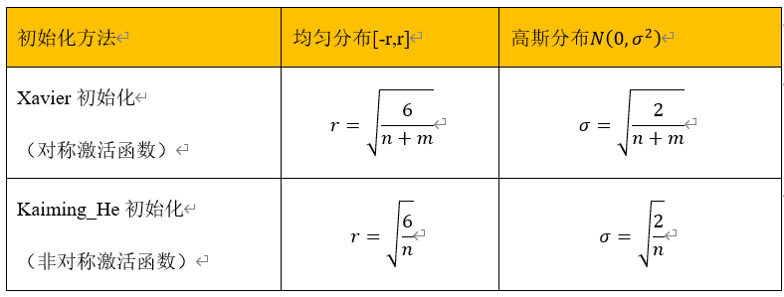
第5章 机器学习基础
权重初始化算法

Slide 46
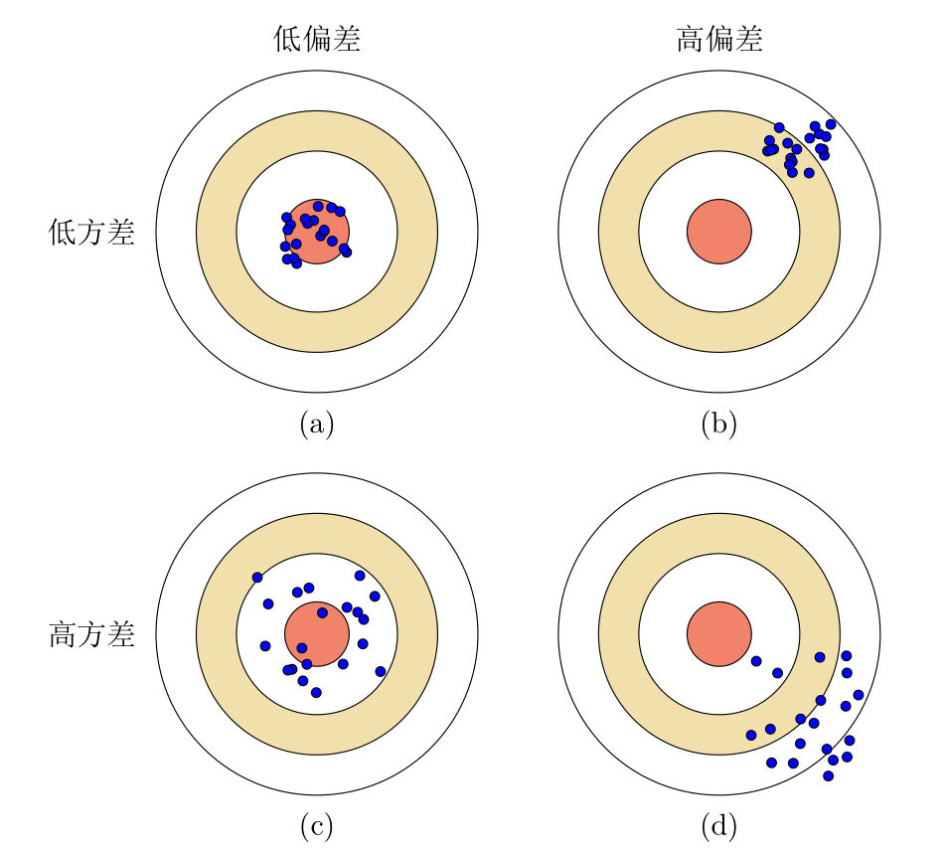
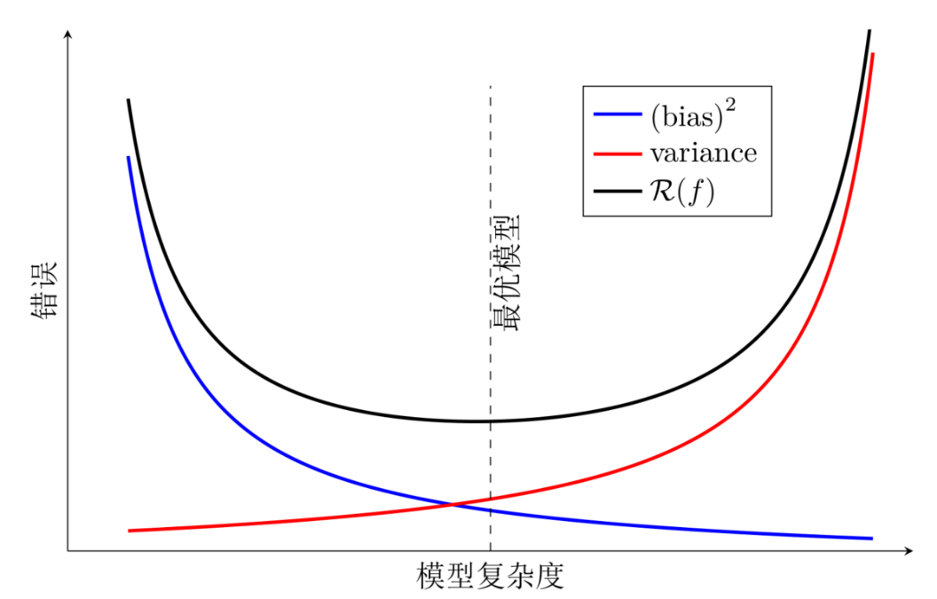
第5章 机器学习基础
模型选择

Slide 47
第5章 机器学习基础
常用优化方法

Slide 48
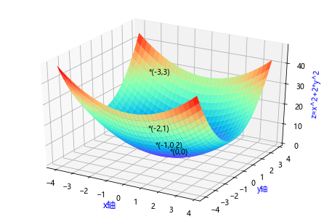
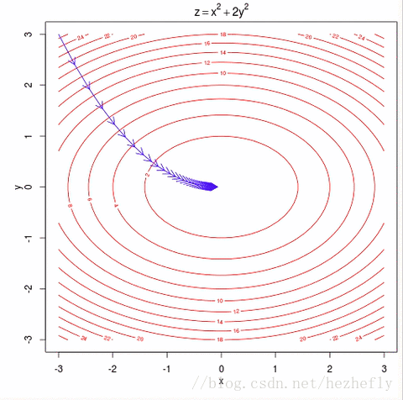
第5章 机器学习基础
梯度下降法

Slide 49
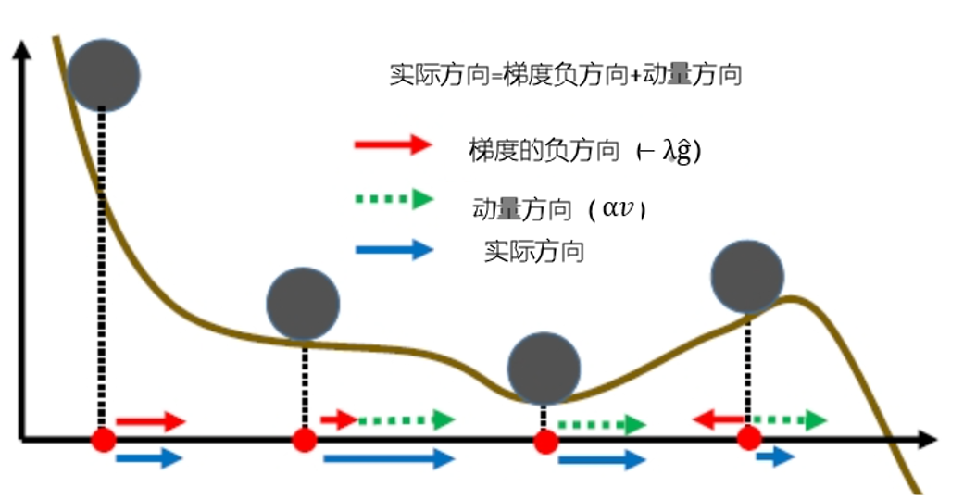
第5章 机器学习基础
动量算法

Slide 50


第5章 机器学习基础
常用优化方法性能比较

Slide 51
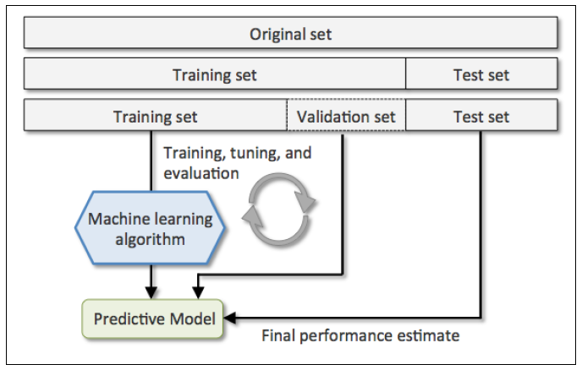
第5章 机器学习基础
交叉验证与模型评估

Slide 52
第6章 视觉处理基础
全连接神经网络处理图像时的不足
丢失很多空间信息，影响模型性能
把2维或多维矩阵展平为1维向量时
参数量一般比较大，容造成过拟合
卷积神经网络处理图像时的优势
能保留图像的空间信息
采用移动卷积核，原图与特征图维度不变
大大降低参数量
共享参数机制
多种池化方法
从不同视角获取特征
不同的卷积核代表不同视角

Slide 53
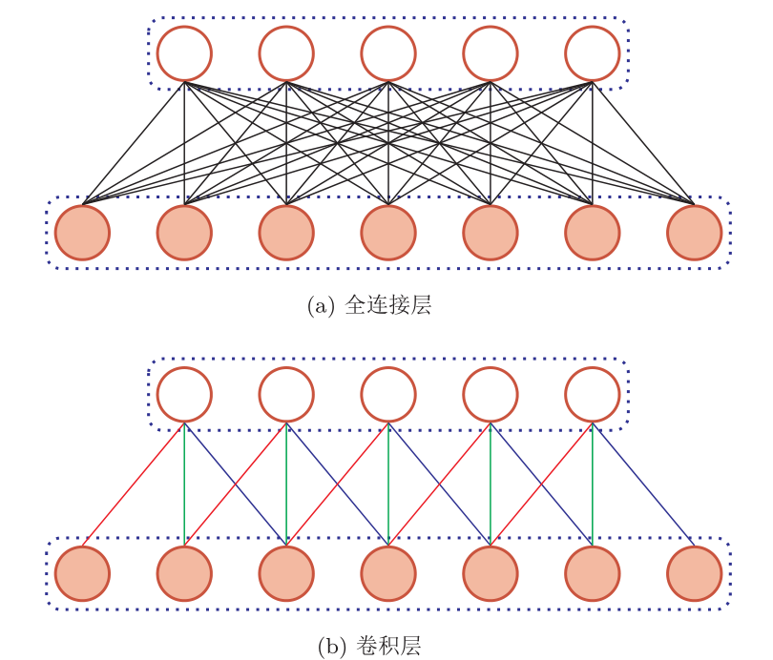
第6章 视觉处理基础
使用卷积（而非全连接网络）可大大降低参数量
共享参数机制
多种池化方法

Slide 54
第6章 视觉处理基础
卷积核（又称为过滤器（filter））
三个维度
长度、宽度、深度（通道数）
长度、宽度为超参数（需人为设定），常用尺寸：5x5,3x3
深度与当前图像的深度（即通道数）相同（非超参数）
在某个卷积层中，可以有多个卷积核:FN或out_channels
下一层需要多少个特征图（feather map），本层就需要多少个卷积核

Slide 55
第6章 视觉处理基础
使用不同卷积核就可从不同视角获取特征
在深度学习中，卷积核的作用不仅在于检测垂直边缘、水平边缘等，还需要检测其他边缘特征
不同卷积核与注意力机制中多头注意力功能类似

Slide 56
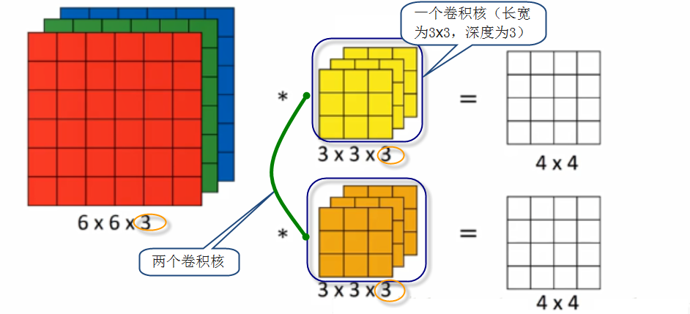
第6章 视觉处理基础
当前图像、卷积核、输出特征图之间的大小关系

Slide 57
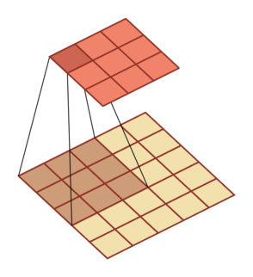
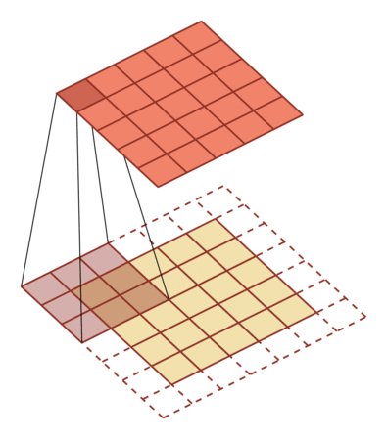
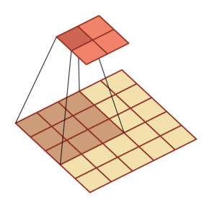
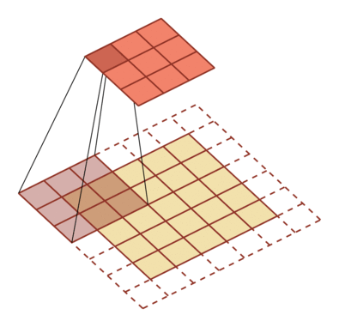
第6章 视觉处理基础
步幅、填充的含义
步幅为1，不填充（Same方式）
步幅为1，填充（Valid方式）
步幅为2，不填充（Same方式）
步幅为2，填充（Valid方式）

Slide 58
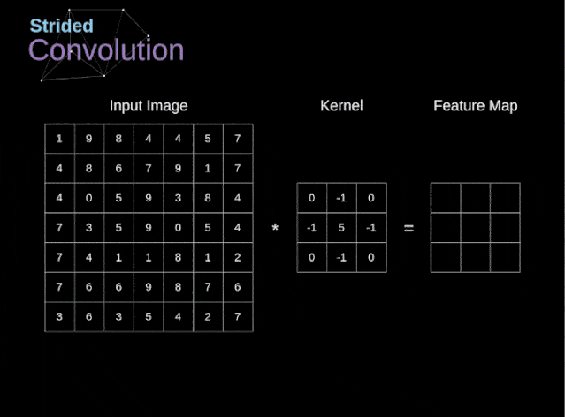
第6章 视觉处理基础
输入图像、卷积核、输出特征图之间的大小关系

Slide 59
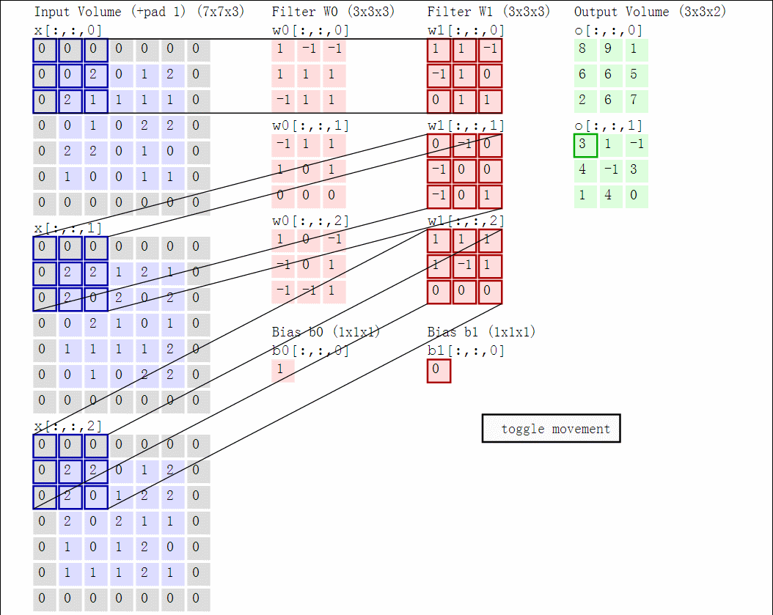
第6章 视觉处理基础
多通道时，输入图像、卷积核、输出之间的运行过程

Slide 60
第6章 视觉处理基础
上图运行过程可以矩阵表示

Slide 61
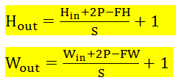
第6章 视觉处理基础
如何计算输出特征图的大小
假设当前图像的大小为：Hin,Win
假设卷积核大小为FH,FW,个数为FN
填充数(padding)为P,步幅（stride）为S
输出图像的大小为： Hout,Wout
输出图像维度为：(FN, Hout,Wout)
其中
Padding如果取VALID模式，则p=0;如果取SAME,则p>0

Slide 62
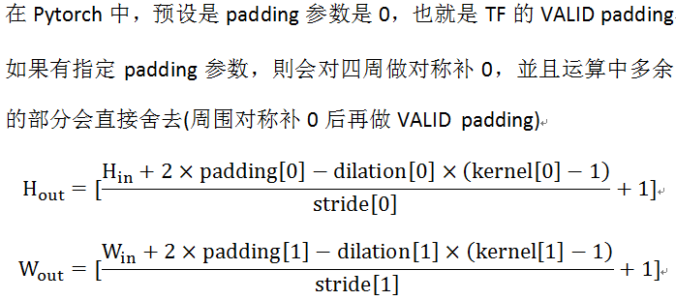
第6章 视觉处理基础
计算PyTorch卷积层输出大小

Slide 63
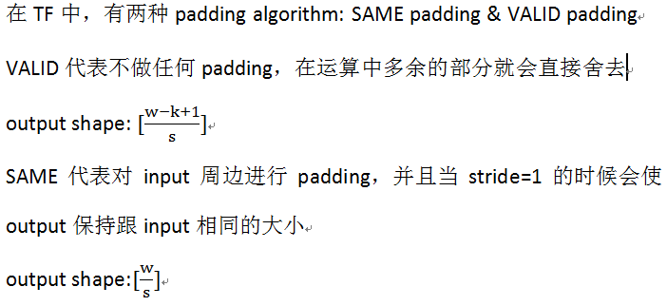
第6章 视觉处理基础
计算TensorFlow卷积层输出大小

Slide 64
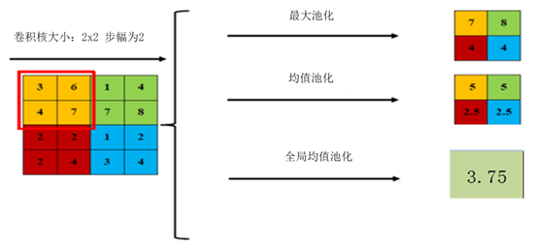
第6章 视觉处理基础
池化层

Slide 65
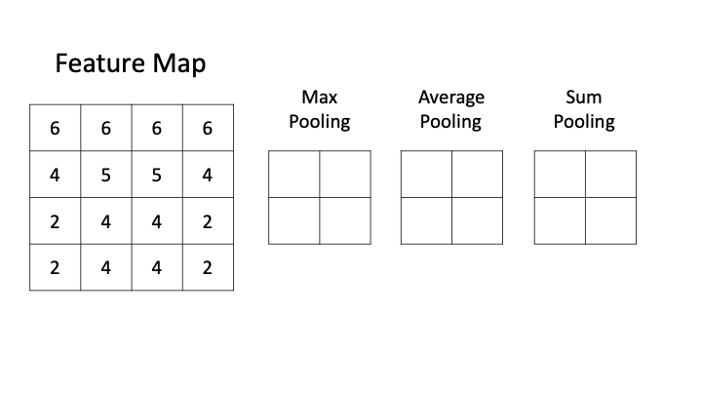
第6章 视觉处理基础
池化层计算过程

Slide 66
第6章 视觉处理基础
反池化层（Unpooling）
池化使特征图越来越小，但有些场景（如语义分割、目标检测等）需要反池化操作，如下图所示。

Slide 67
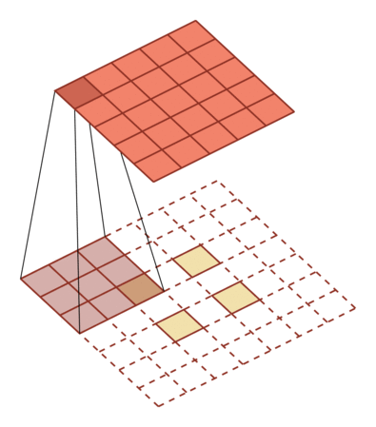
第6章 视觉处理基础
卷积一般图像越来越小，转置卷积却相反（底维映射到高维）

Slide 68
第6章 视觉处理基础
增加神经网络的层数有利于扩大视野
经过几个卷积层之后，特征图逐渐变小，一个特征所表示的信息量越来越多，如一个s3表示了x1、x2、x3、x4、x5的信息。
增加卷积核的大小也可扩大视野
在卷积之前进行汇聚操作也可扩大视野

Slide 69
第6章 视觉处理基础
卷积网络也可处理文本
使用卷积处理文本的一般步骤
词向量化（把词转换为独热编码或词嵌入）
设置卷积核（或过滤器filter）
卷积核的宽与词向量的宽一致
卷积核的高可以选择多种，如2,3,4,5等，，一般不取1，否则无法获取语句中词的前后依赖关系
可以多个卷积核（即多通道）
池化
全连接
使用softmax进行分类

Slide 70
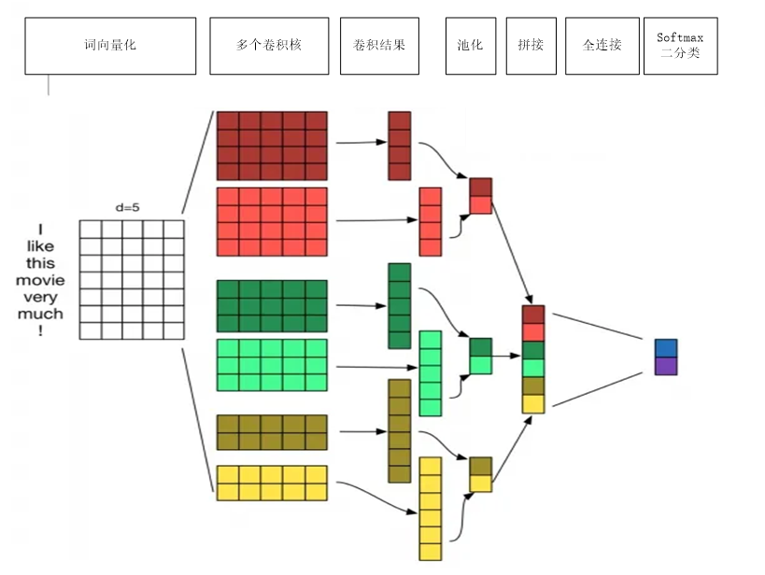
第6章 视觉处理基础
利用卷积网络对文本进行分类

Slide 71
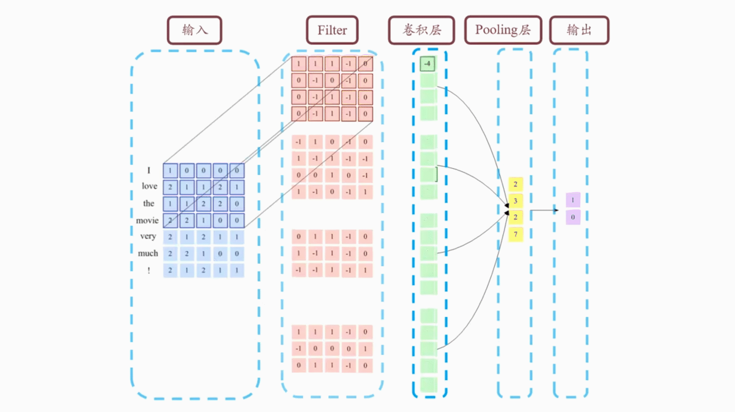
第6章 视觉处理基础
利用卷积网络对文本进行分类示例

Slide 72
第6章 视觉处理基础
现代典型网络

Slide 73
第6章 视觉处理基础
用五中不同方法实现CIFAR-10多分类任务性能稳步提升
一般卷积精度65%
采用全局池化层，精度为63%左右，但参数却只有原来的1/10
采用集成方法，精度达到74%
使用现代经典网络，精度达到90%
使用迁移方法+数据增强，精度达到>95%

Slide 74
第7章 自然语言处理基础
循环神经网络解决的问题
卷积神经网络或全连接网络的局限性
同一层节点之间无关联，从而导致获取时序规则方面功能不足
输入和输出的维数都是固定的，不能任意改变。无法处理变长的序列数据
循环神经网络可以解决时序问题
基于语言模型（LM），故可以捕捉时序规则信息
循环神经网络通过使用带自反馈的神经元，能够处理任意长度的序列
循环神经网络已经被广泛应用在语音识别、语言模型以及自然语言生成等任务上。

Slide 75
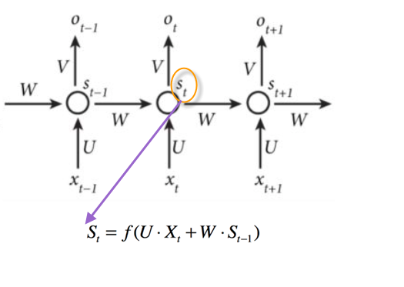
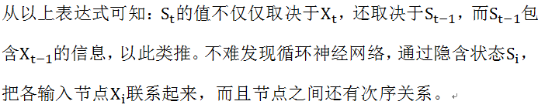
第7章 自然语言处理基础
循环神经网络结构

Slide 76
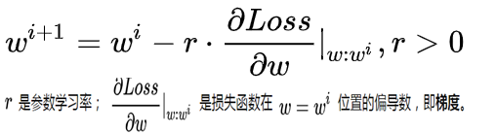
第7章 自然语言处理基础
循环神经网络梯度消失、爆炸问题
问题描述：以下为梯度更新表达式
梯度消失：指梯度很小（几乎为0），则意味着无法更新参数w
梯度爆炸：指梯度很大，则意味着参数w一下子跨过最优点
这两种情况都使训练难以收敛。
如何引起的呢？

Slide 77

第7章 自然语言处理基础
造成循环神经网络梯度消失、爆炸问题的原因

Slide 78
第7章 自然语言处理基础
如何解决循环神经网络梯度消失、爆炸问题等短时记忆问题？
解决梯度消失问题
从程序上解决
选择导数为1或0的激活函数，如Relu或者LeakyRelu代替Sigmoid或Tanh等
从结构上解决
使用LSTM或GRU等改进型循环神经网络，在复合函数之外添加线性表示(如:ht=ht-1+f(xt,ht-1))
这样在反向传播中导数将不会随深度而逐渐变小。
解决梯度爆炸问题
使用调参方法，如限制梯度必须小于某个阈值，如果大于这个阈值，就取这个阈值进行更新。

Slide 79

第7章 自然语言处理基础
LSTM架构

Slide 80
第7章 自然语言处理基础
LSTM（或GRU）解决短期记忆问题
图中Ct表示长期记忆， ht相当于短时记忆。
Ct 与Ct-1 相当于一种线性关系，故使得Ct 对Ct-1的偏导的连乘变化比较慢
此外，从LSTM的结构可以看出，LSTM采用了
LSTM采用三种门的方式来控制以往信息的取啥，这也是LSTM能延长记忆的重要原因。
LSTM虽然可缓解RNN的短时记忆问题，面对大语料库其训练效率却非常低

Slide 81
第7章 自然语言处理基础
解决RNN（包括LSTM）训练效率低问题
循环神经网络基于语言模型，模型学习方法要么从左到右或从右到左，无法进行并发处理
这种处理方式名对庞大的语料库将是一大瓶颈
而大数据，尤其在NLP领域，是一个提升模型性能重要因素、甚至关键因素
如何既能保持长期记忆，又可实现并发处理？
Transformer依靠其独特的self-attention
解决了RNN长序列梯度消失的问题
从训练方式上，Transformer结构上的非序列性也解决了RNN难以并行的问题
从各方面远胜RNN，是近年巨大突破之一

Slide 82
第7章 自然语言处理基础
循环神经网络主要应用

Slide 83

第7章 自然语言处理基础
一对多：看图说话

Slide 84
第7章 自然语言处理基础
多对多：如机器翻译
机
器
学
习
。
machine
learning

Slide 85

第7章 自然语言处理基础
多对多：语音识别
“好棒”
好
φ
φ
棒
φ
φ
φ
φ

Slide 86
第8章 注意力机制
循环网络模型的不足
短时记忆
虽然有改进型的循环网络LSTM或GRU,但序列较长时，由于需要嵌套多层复合函数，长期效果不佳。
串行（从左到右或从右到左），无法并行处理
不能充分发挥GPU的性能
广度不够
无法像卷积中的多核一样，从不同角度提取特征图
通用性不够
一般只适应语言类的序列问题，不太适合图像、视频等处理。

Slide 87
第8章 注意力机制
人注意力由非自主性提示到被自主引导到较感兴趣的小车上

Slide 88
第8章 注意力机制
注意力机制中通过集中注意力由非自主提示（值或键）到自主提示（查询）之间的对应关系

Slide 89

第8章 注意力机制
注意力机制的计算过程
计算查询与键
的相似值si（相当于
给注意力评分）
归一化处理si
得注意力权重ai
根据权重系数
对Value进行加权
求和。

Slide 90

第8章 注意力机制
带注意力机制的Encoder-Decoder架构
在Encoder-Decoder 模型中，注意力权值的计算不仅需要Encoder中的隐状态而且还需要Decoder中的隐状态

Slide 91

第8章 注意力机制
自注意力机制
这是输入语句内部元素之间或者输出语句内部元素之间发生的注意力机制，自注意力模型可以建立序列内部的长距离依赖关系。

Slide 92
第8章 注意力机制
自注意力的计算过程
（1）输入数字化
把每个单词向量化（每个向量为一个Token），数字化一般有
独热编码，或词嵌入等。为保留词的位置信息，转换过程中加上位置编码。

Slide 93

第8章 注意力机制
自注意力的计算过程
（2）为每个标记（Token，数字化后的单词）创建Query、Key、Value。

Slide 94
第8章 注意力机制
自注意力的计算过程
（3）对于每个输入标记使用其Query向量对其他所有的标记的Key向量进行评分，获得注意力分数。q与k为点乘，点乘代表着相似度，d的设置是由于q和k的数值会随着他们的维度的增加而增加，所以除以它来予以进行归一化。d的大小一般指Q和K的维度。

Slide 95
第8章 注意力机制
自注意力的计算过程
（4）将Value向量乘以上一步得到的注意力分数，之后加起来。

Slide 96
第8章 注意力机制
自注意力的计算过程（矩阵形式）
自注意力计算的矩阵形式可以充分利用并发处理。

Slide 97
第8章 注意力机制
多头注意力机制
为增强模型表现力，就像卷积中多核一样，注意力机制采用多头（即多套K、V、Q），下图为3头注意力。

Slide 98
第8章 注意力机制
注意力机制、卷积网络和循环神经网络的异同

Slide 99
第8章 注意力机制
注意力的种类
软注意力Soft Attention
硬注意力 Hard Attention
结构化注意力 Structure Attention
指针网络 Pointer Network
双向注意力Bi-Directional Attention
键值对注意力 Key-Value Attention
自注意力 Self Attention
多头注意力Multi-Head Attention
……..

Slide 100

第8章 注意力机制
Transformer模型

Slide 101
第8章 注意力机制
基于transfomer架构的模型
目前主要的大模型（如GPT、BERT、ViT等）都是基于Transformer的模型演变而来，甚至已经在蛋白结构预测等科学领域也取得巨大进展，所以Transformer打开了通用人工智能的一扇门吗？
GPT、GPT3、 GPT3 .5或ChatGPT
其由多个Transformer中的Decoder模块经修改后组成，相比于原始的Decoder其去掉了第二个Muti-Head Attention基于transfomer架构的模型
BERT
BERT主要使用了Transformer的Encoder架构，将多个Encoder堆叠在一起

Slide 102

第8章 注意力机制
基于transfomer架构的模型
GPT、GPT-2使用 Transformer的Decoder 结构，但对 Transformer Decoder 进行了一些改动，原本的 Decoder 包含了两个 Multi-Head Attention 结构，GPT 只保留了 Mask Multi-Head Attention

Slide 103
第8章 注意力机制
基于transfomer架构的模型
GPT与GPT-2的异同
（1）GPT-2结构的规模更大，层数更大。
（2）GPT-2数据量更大、数据类型更多，这些有利于增强模型的通用性，并对数据做了更多质量过滤和控制。
（3）GPT对不同的下游任务，修改输入格式，并添加一个全连接层，采用有监督学习方式，而GPT-2对下游采用无监督学习方式，对不同下游任务不改变参数及模型

Slide 104

第8章 注意力机制
基于transfomer架构的模型
GPT与GPT-2的异同

Slide 105
第8章 注意力机制
基于transfomer架构的模型
GPT-3 与BERT的区别

Slide 106

第8章 注意力机制
基于transfomer架构的模型
GPT-3 的简单示例

Slide 107
第8章 注意力机制
基于transfomer架构的模型
GPT-3 .5或ChatGPT简介
GPT 3.5大规模语言模型（LLM，Large Language Model）基础上，引入“人工标注数据+强化学习”（RLHF，Reinforcement Learning from Human Feedback。
GPT 3.5通过专业的标注人员（据说是40多个博士）来写词条，给出相应指令/问题的高质量答案。
强化学习，简单理解就是做对了奖励、做错了惩罚，不断根据系统的打分来更新参数，从而产生越来越高质量的回答。

Slide 108

第8章 注意力机制
基于transfomer架构的模型
GPT-3 .5或ChatGPT简介
GPT-3.5你可以理解为是比 GPT3 又加入了代码的能力，ChatGPT 的代码训练中，很多数据来自于类似Stack Overflow这样一些代码问答的网站，所以我们会发现它做简单的任务其实做得还蛮好的。
加入程序代码一起参与模型预训练，则能大幅提升LLM模型的推理能力，这点不少论文的实验已证明这点。

Slide 109

第8章 注意力机制
基于transfomer架构的模型
GPT-3.5 或ChatGPT的进化历程

Slide 110
第8章 注意力机制
基于transfomer架构的模型
VIT
VIT(Vision Transformer)就是将多个Encoder堆叠起来,
VIT的思想是把图片切成一个个块(Patch)，一个块含有多个像素，对应句子中的标记(Token)。
MAE
MAE(Masked Autoencoders)用到了Transformer中的Encoder和Decoder，不同于之前的模型，大部分都只用到了两者中的一个。该模型主要就是抽取图像特征并进行图像重建恢复。

Slide 111

第9章目标检测与语义分
目标检测与语义分割的主要挑战
图像中的对象有不同大小。
对象有多种，同一种也可能有多个。
存在遮掩、光照、远近高低、天气等问题。
检测目标一般是运动的，甚至快速运动的。

Slide 112

第9章目标检测与语义分
手工标注图像的真实值
目标检测也是有监督学习。所以，在训练前，我们需要用到图像的真实值（Ground Truth） 。

Slide 113

第9章目标检测与语义分
锚框概述
锚框的主要意义就在于它可以根据特征图在原图像上划分出很多大小、宽高比不相同的边界框。
图像对应特征图中第一个像素点的9个锚框

Slide 114



第9章目标检测与语义分
优化候选框的几种算法
交并比
非极大值抑制
边框回归

Slide 115

第9章目标检测与语义分
语义分割
语义分割即是对图像中每一个像素点进行分类，确定每个点的类别（如属于背景、人或飞机等），从而进行区域划分，如下图所示

Slide 116
第9章目标检测与语义分
语义分割架构之一
全卷积网络（Fully Convolutional Network，FCN）用于图像语义分割的架构。自从提出后，FCN已经成为语义分割的重要框架。
FCN的卷积网络部分可以采用VGG、GoogleNet、AlexNet、ResNet等作为预训练模型。

Slide 117
第10章 生成式深度学习
深度学习中常见生成式模型
自编码（AE）
其功能是通过将输入信息作为学习目标，对输入信息进行表征学习
变分自编码（VAE）
其隐变量z是一个高斯分布的采样
生成式对抗网络（GAN）
条件生成式对抗网络（CGAN）
在生成器和判别器中添加某一标签信息
深度卷积生成式对抗网络（DCGAN）
判别器和生成器都使用了卷积神经网络（CNN）来替代GAN 中的多层感知机
为了使整个网络可微，拿掉了CNN 中的池化层
将全连接层以全局池化层替代以减轻计算量。

Slide 118

第10章 生成式深度学习
自编码（AE）的学习过程
自编码器由编码器和解码器两部分组成。
编码器能将输入压缩成潜在空间表征，用编码函数z=f(x)表示；解码器能够重构来自潜在空间表征的输入，用加码函数 =g(z)来表示。目标是使输出 与输入X尽量相似。

Slide 119

第10章 生成式深度学习
降噪自编码器学习过程
降噪自编码器目的是为了训练泛化能力更强的模型
具体实现
在输入数据中随机添加一些噪声
其他与一般自编码一样
损失函数也是尽量使输入与输出接近。

Slide 120
第10章 生成式深度学习
自编码器的主要应用
降维
PCA是一种线性变换，通过降维映射寻找一个方差最大、误差最小变量来表征数据特征。
自编码利用神经网络学习到数据中的自然结构，找到了一个有效地低维表示。
模拟输入
自动编码器实际上不算是真正的学习如何去重建原始图像，它不去学习原始数据的分布，而只是通过逐像素的比较原始图像和重建图像的误差，逐步优化重建结果，故图像一般不很清晰。
降噪
能够从有噪音的原始数据中恢复出真正的原始数据，模型有更强的鲁棒性。

Slide 121
第10章 生成式深度学习
变分自编码（VAE）的直观理解
自编码是像素级的简单模拟
VAE通过使编码器返回隐空间中的分布p(x)而不是单个点,如下图所示。

Slide 122

第10章 生成式深度学习
VAE学习输入的分布而不是一个点，学到分布后，不同点构成的图像将是连续的。
假设输入数据中有两把椅子
假设两把椅子图像压缩为以下2D向量[0.4，0.5]和[0.45，0.45]。假设办公桌被压缩为[0.6，0.75]。 如果要在潜在空间上进行插值，则需要对“椅子”群集和“办公桌”群集之间的潜在空间中的点进行采样。我们可以将这些采样的2D向量输入模型的解码器，瞧！ 我们得到的“新”图像看起来像是椅子和桌子之间的变体

Slide 123


第10章 生成式深度学习
VAE学习输入的分布而不是一个点，学到分布后，不同点构成的图像将是连续的

Slide 124

第10章 生成式深度学习
VAE的主要任务
VAE通过编码器返回隐空间中的分布P(x)(类似于高斯混合模型)，并在损失函数中添加一个对返回的分布的正则项来解决隐空间不规则性的问题,如下图

Slide 125

第10章 生成式深度学习
VAE要解决的主要问题
理想状态是：能根据输入样本{X1,…,Xn}（用X表示这些样本），得到 X 的分布 p(X)，然后，根据p(X)来采样，生成需要的样本或图像。 但从上个PPT可知，一般情况分布p(X)是比较复杂的，为此我们通过引入隐变量Z来解决。
把p(x)进行转换: p(x)=$\int_{z}^{ }{p\left(z\right)p(}$x|z)dz
其中p(x|z)描述了由z生成x的模型，假设z,x|z服从高斯分布(如N(0,1), x|z~ N(µ(z),σ(z))),如能实现，便可根据z来生成x，也是一个非常不错的思路。

Slide 126
第10章 生成式深度学习
VAE要解决的主要问题
接下来如何求参数µ、 σ（两个函数）
因p(x)比较复杂，为此我们可以利用神经网络来求解
一个称为解码器，求解µ、 σ，由此可得p(x|z)
一个称为编辑器,求解q(z|x)，q可以为任意分布。

Slide 127

第10章 生成式深度学习
变分自编码（VAE）的总体结构

Slide 128

第10章 生成式深度学习
变分自编码（VAE）的训练过程

Slide 129

第10章 生成式深度学习
变分自编码（VAE）的训练过程中目标函数的变化
我们需要求p(x|z)使得logp(x)最大，现在引入了一个变分分布q(z|x)，直接优化logp(x)比较困难，转而优化保证下界（ELBO）。

Slide 130

第10章 生成式深度学习
变分自编码（VAE）结构图

Slide 131
第10章 生成式深度学习
VAE是如何学高斯分布的呢？
使用了一个再参数化（ reparameterization）的方法，采用随机变量的变换（z = µ_{I} + σ_{I}⊙ϵ），该方法利用采样结果（而不是采样），这样可通过随机变量实现反向传播。
ϵ ∼ N(0,I)
z = µ_{I} + σ_{I}⊙ϵ,
z ∼ N(µ_{I} ,σ_{I}²I)

Slide 132

第10章 生成式深度学习
VAE学习到的隐变量分布

Slide 133
第10章 生成式深度学习
生成对抗网络由一个生成网络与一个判别网络组成。生成网络从潜在空间（Latent Space）中随机采样作为输入，其输出结果需要尽量模仿训练集中的真实样本。
判别网络的输入则为真实样本或生成网络的输出，其目的是将生成网络的输出从真实样本中尽可能分辨出来。

Slide 134
第10章 生成式深度学习
生成网络要尽可能地欺骗判别网络。
判别网络将生成网络生成的样本与真实样本中尽可能区分出来。
两个网络相互对抗、不断调整参数，最终目的是使判别网络无法判断生成网络的输出结果是否真实。

Slide 135

第10章 生成式深度学习
生成式对抗网络（GAN）结构图

Slide 136



第10章 生成式深度学习
生成式对抗网络（GAN）的目标函数
其中$p_{data}\left(x\right)$真实数据的分布， $p\left(z\right)$为生成数据的分布
D表示判别网络（它是一个二分类器），G表示生成网络

Slide 137

第10章 生成式深度学习
生成式对抗网络（GAN）训练的一个简单示例

Slide 138
第10章 生成式深度学习
几种生成式模型比较

Slide 139

第10章 生成式深度学习
Diffusion model简介
使用了哪些主要技术
添加噪声、重新参数化、变分下界、马尔科夫链等

Slide 140


第10章 生成式深度学习
Diffusion model的正向扩散过程
正向扩散过程逐步对输入图像$x_{0}$加入高斯噪声，一共有T步。
该过程将产生一系列噪声图像样本 $x_{1}$, …, $x_{T}$
Notes:
更多内容可参考：
https://baijiahao.baidu.com/s?id=1754603075856631603&wfr=spider&for=pc
https://lilianweng.github.io/posts/2021-07-11-diffusion-models/

Slide 141

第10章 生成式深度学习
Diffusion model的逆向扩散过程
Notes:
更多内容可参考：
https://baijiahao.baidu.com/s?id=1754603075856631603&wfr=spider&for=pc
https://lilianweng.github.io/posts/2021-07-11-diffusion-models/

Slide 142


第10章 生成式深度学习
Diffusion model的逆向扩散过程
训练逆向扩散过程中的神经网络的损失函数为：
$$Loss=−logp_{θ}\left(x_{0}\right)$$
$其中x_{0}$依赖$x_{1}$, …, $x_{T}$，因此直接优化Loss比较困难
所以采用类似VAE的方法，利用优化变分下界，而不是优化损失函数本身。
Notes:
更多内容可参考：
https://baijiahao.baidu.com/s?id=1754603075856631603&wfr=spider&for=pc
https://lilianweng.github.io/posts/2021-07-11-diffusion-models/

Slide 143
第10章 生成式深度学习
Diffusion model的逆向扩散过程性能问题
扩散(采样)过程会迭代地向神经网络U-Net提供完整尺寸的图像获得最终结果。这使得纯扩散模型在总扩散步数T和图像大小较大时极其缓慢。
稳定扩散（Stable Diffusion）就是为了解决这一问题而设计的。
Notes:
更多内容可参考：
https://baijiahao.baidu.com/s?id=1754603075856631603&wfr=spider&for=pc
https://lilianweng.github.io/posts/2021-07-11-diffusion-models/

Slide 144

第10章 生成式深度学习
Stable Diffusion简介
稳定扩散（ Stable Diffusion ）模型的原名是潜扩散模型(Latent Diffusion Model, LDM)。扩散过程发生在潜在空间中。这就是为什么它比纯扩散模型更快

Slide 145

第10章 生成式深度学习
Stable Diffusion简介
稳定扩散（ Stable Diffusion ）模型的原名是潜扩散模型(Latent Diffusion Model, LDM)。扩散过程发生在潜在空间中。这就是为什么它比纯扩散模型更快

Slide 146
第10章 生成式深度学习
Stable Diffusion简介
首先训练一个自编码器，学习将图像数据压缩为低维表示。
通过使用训练过的编码器E，可以将全尺寸图像编码为低维潜在数据(压缩数据)。然后通过使用经过训练的解码器D，将潜在数据解码回图像。
将图像编码后，在潜在空间中进行正向扩散和反向扩散过程

Slide 147

第10章 生成式深度学习
Stable Diffusion简介
稳定扩散模型的真正强大之处在于它可以从文本提示生成图像。
这是通过修改内部扩散模型来接受条件输入来完成的
Notes:
可参考：https://baijiahao.baidu.com/s?id=1754603075856631603&wfr=spider&for=pc

Slide 148
第11章 人脸检测与识
人脸识别一般流程

Slide 149
第11章 人脸检测与识别
人脸检测
人脸定位
确定是否存在人脸，人脸存在的位置、范围等
人脸对齐
把众多人脸图像转换到一个统一角度和姿势。
确定关键点
关键点包括：眼角、鼻尖、嘴角等
人脸检测常用算法（深度学习框架）
MTCNN算法
HR
Face R-CNN
PyramidBox

Slide 150
第11章 人脸检测与识别
人脸识别
特征提取
把人脸图像转换为一个向量
采用神经网络、卷积网络等实现自动提取
度量人脸的相似度的损失函数
Softmax损失
三元组损失
中心损失
ArcFace损失函数
用PyTorch实现人脸检测与识别
使用自己的部分头像+其他人的头像
识别精度达到100%

Slide 151

第12章 迁移学习实例
迁移学习
是一种机器学习方法，简单来说，就是把任务 A 开发的模型作为初始点，重新使用在任务B中，如下图所示。比如，任务A可以是识别图片中的车辆，而任务B可以是识别卡车、轿车、公交车等。
迁移学习，与我们日常说的“举一反三”、“触类旁通”是一个道理，预训练模型犹如“举一”和“触类”，迁移学习的目的就是“反三”和“旁通”

Slide 152

第12章 迁移学习实例
影响使用迁移学习方法的一些要素
源系统数据与目标数据集大小
源系统数据与目标数据集相似度
具体可参考下图

Slide 153
第12章 迁移学习实例
迁移学习实例1
使用第6章数据集
对数据集进行增强
按比例缩放
裁剪
翻转
改变颜色
下载预训练模型
使用resnet18网络架构
精度达到大于95%
迁移学习实例2
使用迁移学习方法，清除图像中的雾霾

Slide 154

第13章 神经网络机器翻译实例
Encoder-Decoder架构
架构优势
有利于处理输入与输出不等长的场景，如翻译、语音识别、摘要等业务场景。
架构不足
编码器和解码器之间的唯一联系就是一个固定长度的语义向量C，能承载的信息有限。

Slide 155
第13章 神经网络机器翻译实例
带Attention的Encoder-Decoder架构
架构优势
编码器输出不是一个向量而是向量序列，解码时，每一步都会选择性的从向量序列中挑选一个子集进行处理。
架构不足
传统的编码器和解码器一般采用循环神经网络，循环神经网络训练效率较低，近些年Transformer越来越受到大家欢迎！

Slide 156
第13章 神经网络机器翻译实例
用PyTorch实现中英文互译
使用基于注意力的Encoder-Decoder神经网络架构
将中文翻译成英文（或反之）
在对源数据集预处理中，使用了：
jieba分词模块
re正则化处理模型
定义模块
EncoderRNN类
AttnDecoderRNN类
trainIters训练函数

Slide 157

第14章 使用ViT进行图像分类
ViT模型的主要架构

Slide 158
第14章 使用ViT进行图像分类
使用ViT模型进行图像分类的主要步骤
（1）导入需要的库
导入torch，与数据处理相关的库（如torchvision）、与张量操作方面的库（如einops）等。
（2）对数据进行预处理
使用torchvision导入数据集CIFAR10，然后对数据集进行正则化、剪辑等操作，提升数据质量。

Slide 159
第15章 语义分割实例
（3）生成模型的输入数据
把预处理后的数据向量化，并加上位置嵌入、分类标志等信息，生成模型的输入数据。
（4）构建模型
这里主要使用Transformer架构中编码器（Encoder），构建模型。
（5）训练模型
定义损失函数，选择优化器，实例化模型，通过多次迭代训练模型。

Slide 160
第15章 语义分割实例
本章概述
利用数据VOC2012，基于transfomer架构的模型全卷积网络，实现一个语义分割项目。为提升模型的泛化能力，对数据集使用随机裁剪、正则化等数据增强方法，模型构建中加入ResNet34预训练模型。
主要步骤
数据概览
数据预处理
构建模型
训练模型
测试模型
保存与恢复模型

Slide 161

第15章 语义分割实例
可视化测试结果

Slide 162
第16章 实战生成式模型
DeepDream算法
算法初衷
卷积神经网络强大但从理论上难以解释，一直被很多学者诟病
可视化神经网络，探索神经网络的可解释性问题
实现初衷的算法：
更新的是图像中的像素，而不是参数
以图像的像素点的L2范数为损失函数，最大化L2范数，使得提取的特征越来越大
在所有层的激活最大化
输入图像在不同的尺度进行处理

Slide 163
第16章 实战生成式模型
风格迁移
风格迁移通过损失函数来控制
损失函数包括：
内容损失
风格损失
内容损失
使用靠近底部但不能靠太近的层来衡量图像内容
风格损失
使用基于通道的格拉姆矩阵（Gram Matrix）来衡量图像的风格

Slide 164
第16章 实战生成式模型
用PyTorch实现风格迁移
以梵高的星空作为风格图像
把风格迁移到上海外滩图片上
运行效果

Slide 165
第16章 实战生成式模型
用PyTorch实现修复图像实例
采用被损坏周围的图像特征来预测被损坏的部分
具体通过特殊的损失函数来完成
重构损失+对抗损失
运行效果

Slide 166
第16章 实战生成式模型
用PyTorch实现DiscoGAN
DiscoGAN是一种能够自动学习并发现跨领域关系的生成对抗网络
可广泛应用于推荐系统，如根据人们穿着的款式或颜色来搭配或推荐使用的提包等
运行效果

Slide 167
第17章 AI新方向：对抗攻击
对抗攻击
对抗攻击属于AI安全范畴
其核心是制造对抗样本迷惑模型
攻击的方式
白盒攻击
黑盒攻击
常见对抗样本生成方式
快速梯度符合法
快速梯度法
用PyTorch实现对抗攻击实例

Slide 168

第18章 强化学习
强化学习的原理
从零开始，通过不断尝试，从错误或惩罚中学习，最后找到规律。
强化学习的要素
主体（或智能体）（Agent）、环境（Environment）
状态（State）、奖励（Reward）、动作（Action）
它们之间的关系如下图

Slide 169

第18章 强化学习
马尔科夫决策过程（ MDP ）
MDP和智能体共同给出一个序列：
$S_{0},A_{0},R_{1},S_{1},A_{1},R_{2},S_{2},A_{2},R_{3},⋯$
$MDP$
$p(S_{t+1}|S_{t},A_{t},⋯,S_{0},A_{0})=p(S_{t+1}|S_{t},A_{t})$

Slide 170
第18章 强化学习
马尔科夫决策过程（ MDP ）
MDP和智能体共同给出一个序列：
$S_{0},A_{0},R_{1},S_{1},A_{1},R_{2},S_{2},A_{2},R_{3},⋯$
$MDP$
$p(S_{t+1}|S_{t},A_{t},⋯,S_{0},A_{0})=p(S_{t+1}|S_{t},A_{t})$

Slide 171

第18章 强化学习
回报
MDP和智能体交互过程形成一个序列，智能体的目标是最大化长期的收益$R_{t}$累加值，用形式化的定义这个累加值——回报。假设t时刻之后的收益是$R_{t},R_{t+1},R_{t+2},⋯$
智能体的目标是最大化收益累加和的期望值，记为$G_{t}$，$G_{t}$定义如下
$G_{t}=R_{t+1}+R_{t+2}+R_{t+3}+⋯+R_{T}$
由于未来的不确定性，我们一般会对未来的收益进行打
折(Discount)。打折后的回报（Discounted Return）定义如下：
${ G}_{t}=R_{t+1}+{γR}_{t+2}+{γ^{2}R}_{t+3}+⋯$
$=\sum_{k=0}^{∞}{γ^{k}R_{t+k+1}}$

Slide 172
第18章 强化学习
常用强化学习算法之间的关系

Slide 173

第18章 强化学习
强化学习基本类型（根据优化方法）
基于价值（Value-Based），代表算法有：
Q-Learning
SARSA、DQN
基于策略（Policy-Based），代表算法有：
Policy Gradient
两种方法的异同

Slide 174

第18章 强化学习
Q-Learning核心算法：
参数说明：
学习率：决定新样本信息覆盖之前信息的比率
衰减系数：决定未来奖励在学习中的重要性，一般 取在（0,1）之间，如0.9

Slide 175

第18章 强化学习
SARSA算法的运行结果：

Slide 176
第19章 深度强化学习
DQN(Deep Q Network)
DQN使用深度神经网络来表示Q函数
DQN对Q-Learning的重要改进
引入卷积层（CNN）
使用Reward构造标签
引入经验回放（Experience Replay）技术
使用一个辅助网络（Target DQN）

Slide 177
第19章 深度强化学习
DQN算法流程

Slide 178

第19章 深度强化学习
DQN(Deep Q Network)运行场景

Slide 179

附录C
用einsum简单实现如下矩阵运算

Slide 180

我们还出版了《基于TensorFlow（第2版）》

Slide 181


我们还出版了《深入浅出Embedding》
重点介绍了Transformer架构及底层嵌入机制等
ChatGPT的底层架构就是Transformer。

Slide 182
谢 谢 ！

